Slide 1
«Функциональная грамотность учителя – основа развития функциональной грамотности учащихся»
Работу приготовил: учитель начальных классов Ястребова Е.Л МОБУ СОШ № 100 им.Героя Советского Союза И.С. Худякова

Slide 2
Притча «Крылья»
Сидел старик у обочины и смотрел на дорогу. Увидел идущего человека, за которым еле поспевал маленький мальчик. Человек остановился, велел ребенку подать старику воды и дать кусок хлеба из запасов.
Что ты тут делаешь, старик? – спросил прохожий.
- Жду тебя! – ответил старик. – Тебе ведь доверили этого ребенка на воспитание?
- Верно! – удивился прохожий.
- Так бери с собой мудрость:
Если хочешь посадить человеку дерево, посади плодовое деревцо.
Если хочешь подарить человеку лошадь, дари лучшего скакуна.
Но если доверили тебе ребенка на воспитание, то верни его крылатым.
- Как я это сделаю, старик, если сам не умею летать? – удивился человек.
- Тогда не бери мальчика на воспитание! – сказал старик и направил взор к небу.
Прошли годы. Старик сидел на том же месте и смотрел в небо. Увидел летящего мальчика, а за ним – его учителя. Они опустились перед стариком и поклонились ему.
- Старик, помнишь, ты велел мне вернуть мальчика крылатым. Я нашел способ …. Видишь, какие крылья у него выросли! – гордо сказал учитель и ласково прикоснулся к крыльям своего воспитанника.
Но старик дотронулся до крыльев учителя, приласкал их и прошептал:
- А меня больше радуют твои перышки …..

Slide 3
Цитаты
1. Цель школы – подготовить обучающихся к жизнедеятельности в постоянно меняющихся условиях.
2. Функциональная грамотность – способность личности на основе знаний, умений и навыков нормально функционировать в системе социальных отношений, максимально быстро адаптироваться в конкретной культурной среде.
3. Функциональная грамотность является результатом развития компетенций учащихся.
4. В основу компетентностного подхода в образовании положена деятельность.
5. Традиционный урок – всему можно научить. Современный урок – всему можно научиться !

Slide 4
Три вида компетенций
1. Базовые компетенции
2. Ключевые компетенции
3. Предметные компетенции
В процессе мониторинга идет оценивание развития у учащихся:
1. Математической грамотности.
2. Естественно – научной грамотности.
3. Грамотности чтения.

Slide 5
Индикаторы функциональной грамотности
Общая грамотность: написать сочинение, реферат; считать без калькулятора; отвечать на вопросы, не испытывая затруднений в построении фраз, подборе слов; написать заявление, заполнить какие – либо анкеты, бланки.
Компьютерная: искать информацию в сети Интернет; пользоваться электронной почтой; создавать и распечатывать тексты; работать с электронными таблицами; использовать графические редакторы.
Грамотность действий в чрезвычайных ситуациях: оказывать первую медицинскую помощь пострадавшему; обратиться за экстренной помощью к специализированным службам; заботиться о своем здоровье; вести себя в ситуациях угрозы личной безопасности.
Информационная: находить и отбирать необходимую информацию из книг, справочников, энциклопедий и др. печатных текстов; читать чертежи, схемы, графики; использовать информацию из СМИ; пользоваться алфавитным и систематическим каталогом библиотеки; анализировать числовую информацию.

Slide 6
Индикаторы функциональной грамотности
Коммуникативная: работать в группе, команде; расположить к себе других людей; не поддаваться колебаниям своего настроения, приспосабливаться к новым, непривычным требованиям и условиям, организовать работу группы.
Владение иностранными языками: перевести со словарем несложный текст; рассказать о себе, своих друзьях, своем городе; понимать тексты инструкций на упаковках различных товаров, приборов бытовой техники; общаться с зарубежными друзьями и знакомыми на различные бытовые темы.
Грамотность при решении бытовых проблем: выбирать продукты, товары и услуги (в магазинах, в разных сервисных службах); планировать денежные расходы, исходя из бюджета семьи; использовать различные технические бытовые устройства, пользуясь инструкциями; ориентироваться в незнакомом городе, пользуясь справочником, картой.
Правовая и общественно – политическая грамотность: отстаивать свои права и интересы; объяснять различия в функциях и полномочиях Президента и Правительства; объяснять различия между уголовным, административным и дисциплинарным нарушением; анализировать и сравнивать предвыборные программы разных кандидатов и партий.

Slide 7
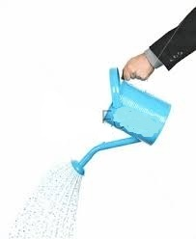
Модель формирования и развития функциональной грамотности
Дерево – функционально грамотная личность.
Лейка – учитель.
Вода – педагогические технологии.
Яблочки – ключевые компетенции.

Slide 8
Задания по русскому языку
Слово по закомерности
Гриб (бирка) актив
Мрак (. . . . .) атом
Подбери слово
Обы (чай) ка
Ме (. . . . .) олад

Slide 9
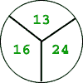
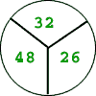
Задания по математике Впишите в свободный сектор последнего кружка число, которое соответствовало бы закономерности, объединяющей все остальные числа.

Slide 10
Что такое рефлексия?
Reflexio – обращение назад.
Рефлексия - размышление человека, направленное на анализ самого себя (самоанализ) – собственных состояний, своих поступков и прошедших событий.
Словарь иностранных слов определяет рефлексию как размышление о своём внутреннем состоянии, самопознание.
Толковый словарь русского языка трактует рефлексию как самоанализ.
В современной педагогике под рефлексией понимают самоанализ деятельности и её результатов.

Slide 11
Виды учебной рефлексии 1. Физическая (успел – не успел) 2. Сенсорная (самочувствие: комфортно - дискомфортно) 3. Интеллектуальная (что понял, что осознал – что не понял, какие затруднения испытывал) 4. Духовная (стал лучше – хуже, созидал или разрушал себя, других)

Slide 12
Классификация приемов Классификация приемов рефлексии
Исходя из функций рефлексии предлагается следующая классификация:
По функциям
Рефлексия настроения и эмоционального состояния
Рефлексия деятельности
Рефлексия содержания учебного материала
Рефлексия

Slide 13
Рефлексия настроения и эмоционального состояния

Slide 14
Рефлексия деятельности
Лесенка успеха

Slide 15
«Дерево успеха»
3-4 ошибки
1 ошибка
Нет ошибок

Slide 16
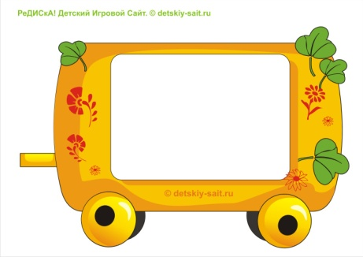
«Поезд»
Словарная работа
Фонетический разбор
Новый материал
Групповая работа

Slide 17
Рефлексия содержания учебного материала
1. Сегодня я узнал…
2. Было интересно…
3. Было трудно…
4. Я выполнял задания…
5. Я понял, что…
6. Теперь я могу…
7. Я почувствовал, что…
8. Я приобрел…
9. Я научился…
10. У меня получилось …
11. Я смог…
12. Я попробую…
13. Меня удивило…
14. Урок дал мне для жизни…
15. Мне захотелось…

Slide 18
«Плюс. Минус. Интересно»
ПЛЮС | МИНУС | ИНТЕРЕСНО

Slide 19
«Светофор»
Пользы от урока я получил мало, я не очень понимал, о чем идет речь, мне это не очень нужно, домашнее задание я не понял, к ответу на уроке я не был готов
Урок был интересен и я принимал в нем активное участие, урок был в определенной степени полезен для меня, я отвечал с места, я сумел выполнить ряд заданий, мне было на уроке достаточно комфортно
Я удовлетворен уроком, урок был полезен для меня, я много, с пользой и хорошо работал на уроке, я получил заслуженную оценку, я понимал все, о чем говорилось и что делалось на уроке
2005

Slide 20
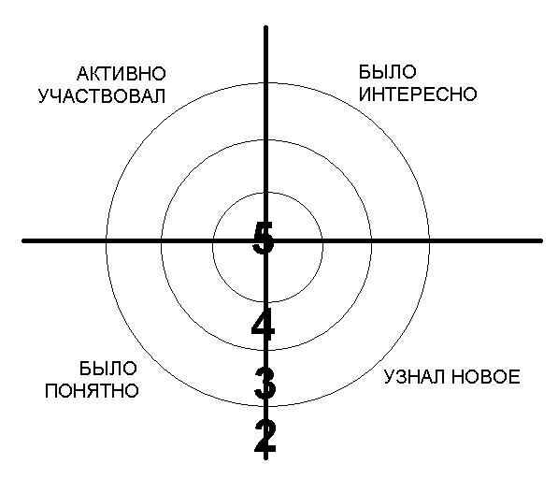
«Мишень»

Slide 21
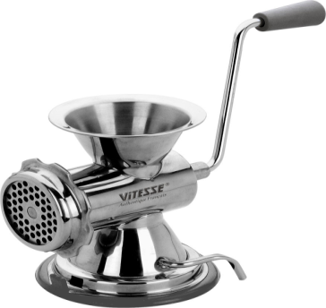
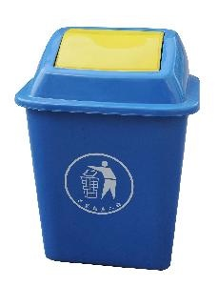
Чемодан, мясорубка, корзина
всё, что пригодится в дальнейшем
информацию переработаю
абсолютно бесполезная информация

Slide 22
Желаем удачи и новых высот в процессе обучения!
22

